Slide 1
Attention Is All You Need
20220951 이호원

Slide 2
미리 사전 말씀
해당 발표 자료는 Attention Is All You Need라는 논문을 읽고
저의 방식대로 간략히 정리하는게 힘들어서
chatGPT의 도움을 받았음을 미리 알려 드립니다.
(안 읽은 건 아님)
그리고 제가 글에다가 파란색이랑 빨간색으로 강조를 할겁니다.
파란색은 이 논문의 핵심인 Transformer에 관한 중요한 점이고, 빨간색은 기존에 쓰이던 모델들에 대한 점들입니다.

Slide 3
Introduction
이 논문은 Transformer라는 신경망 구조를 소개하는 논문입니다.
Transformer는 기존 기계 번역 및 자연어 처리 모델을 능가하는 결과를 제공하는데, 이 모델은 어텐션 메커니즘을 기반으로 하며 많은 작업에서 우수한 성능을 보입니다.
이 논문은 기존의 RNN 및 CNN 기반 모델들을 뛰어넘는 다양한 언어 처리 작업에 적용 가능한 방법을 제시하며, 심층 학습 및 자연어 처리 분야에 혁명을 가져온 중요한 작품 중 하나입니다.

Slide 4
Background
기존의 자연어 처리 및 기계 번역 모델에서의 어려움과 한계를 다룹니다. 이전의 모델은 장기 의존성 처리와 단어 사이의 관계를 효과적으로 모델링하기 어려웠습니다. 이러한 문제는 주로 RNN과 CNN을 기반으로 하는 모델에서 발생했습니다.
또한, 기존의 모델은 병렬 처리가 어렵고 계산 복잡성이 높았기 때문에 효율적인 학습과 추론이 어려웠습니다. 이 논문에서는 이러한 제약을 극복하기 위한 Transformer 모델의 개념을 제시하며, 어텐션 메커니즘을 중심으로 하여 단어 사이의 관계를 효과적으로 모델링하고, 병렬 처리 및 효율적인 학습을 가능하게 합니다.\

Slide 5
Q.기존 모델은 왜 병럴처리가 어렵고 계산 복잡성이 높아?
RNN과 LSTM의 문제점
이 모델들은 단어를 한 단계씩 처리하는데, 앞에서부터 단어를 하나씩 처리해해서 문장이 길어지면 계산이 너무 복잡해짐.
CNN의 제약
이 모델은 이미지 처리에 더 적합한데, 단어 사이의 순서가 중요한 텍스트는 CNN이 순서를 잘 고려하지 못함.
병렬처리와 계산 복잡성
문장을 이해하는 모델을 만들 때, 컴퓨터의 여러 CPU 또는 GPU를 사용해 동시에 여러 단어를 처리하면 빨리 처리할 수 있음.
그래서 이런 기존 모델들은 컴퓨터를 효율적으로 사용하지 못하고, 복잡한 모델을 만들 때에는 계산이 복잡해서 시간이 많이 걸림.

Slide 6
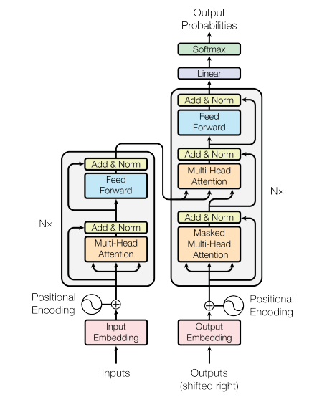
Model Architecture
가장 경쟁력 있는 신경망 시퀀스 변환 모델은 일반적으로 인코더-디코더 구조를 가지고 있습니다.
여기서 인코더는 기호 표현의 입력 시퀀스 (x1, ..., xn)를 연속적인 표현 시퀀스 z = (z1, ..., zn)로 매핑합니다. z가 주어지면 디코더는 출력 시퀀스 (y1, ..., ym)를 한 번에 하나의 요소씩 생성합니다.
각 단계에서 모델은 자기회귀적이며, 다음을 생성할 때 이전에 생성된 기호를 추가 입력으로 사용합니다.
트랜스포머는 인코더와 디코더 양쪽에 쌓인 셀프 어텐션 및 포인트-와이즈 완전 연결 레이어를 사용하여 전반적인 아키텍처를 따릅니다.
이는 왼쪽그림의 왼쪽과 오른쪽 절반에 나타나 있습니다.

Slide 7
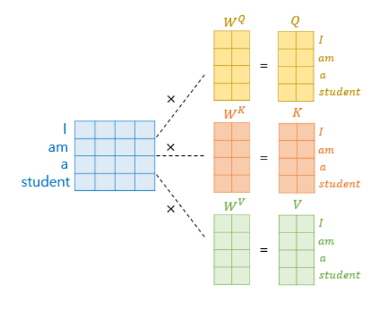
Scaled Dot-Product Attention
1.Q, K, V는 단어 벡터를 행으로 하는 문장 행렬이다.
2.벡터의 내적(dot product)는 벡터의 유사도를 의미한다.
3.특정 값을 분모로 사용하는 것은 값의 크기를 조절하는 스케일링(Scakling)을 위함이다.
각 단어 벡터마다 일일히 가중치 행렬을 곱하는 것이 아니라 문장 행렬에 가중치 행렬을 곱하여 Q, K, V 행렬을 구합니다.

Slide 8
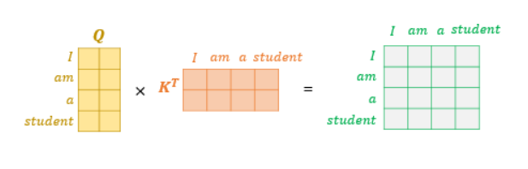
Scaled Dot-Product Attention
Q.)행렬 연산을 통해 어텐션 스코어 구하는 법은?
A.)Q 행렬에 전치한 K 행렬과 곱한다!
이렇게 되면 각각의 단어의 Q, K 벡터의 내적이 각 행렬의 원소가 되는 행렬이 결과로 나온다.
Q) 위 초록색 행렬이 의미하는 값은?
A) 각 Q행렬과 K행렬의 벡터의 내적값!
즉, 각 단어 벡터의 유사도가 모두 기록된 유사도 행렬이다.

Slide 9
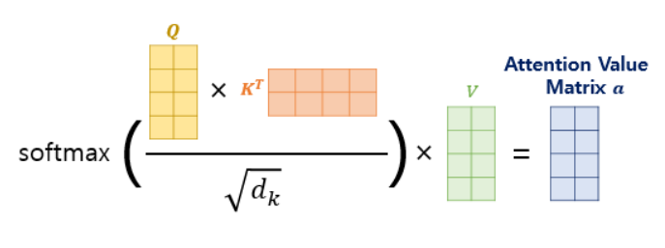

Scaled Dot-Product Attention
이 유사도 값을 스케일링 해주기 위해 행렬 전체를 특정 값으로 나눕니다.
이건 유사도를 0~1 사이의 값으로 Normalize 해주기 위함으로 softmax 함수를 사용한 것입니다.
여기에 문장 행렬 V와 곱하면 어텐션 값(Attention Value)를 얻습니다.
내적(dot product)을 통해 단어 벡터 간 유사도를 구한 후에, 특정 값을 분모로 나눠주는 방식으로 Q와 K의 유사도를 구하였다고 하여 스케일드 닷 프로덕트 어텐션(Scaled Dot Product Attention) 이라고 합니다.

Slide 10
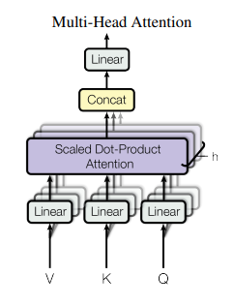
Multi-Head Attention
dmodel 차원의 키(key), 값(value) 및 쿼리(query)를 사용하여 단일 어텐션 함수를 수행하는 대신, 이러한 쿼리, 키, 밸류를 각각 dk, dk 및 dv 차원으로 선형 투영(linear projection)하여 h번 반복했을 때 이득이 있다는 것을 발견했다.
이 선형 투영은 학습된 가중치를 사용하여 이루어지며, 각각의 선형 투영된 쿼리, 키 및 밸류 버전에 대해 병렬로 어텐션 함수를 수행한다.
이로써 dv 차원의 출력 값이 생성. 이러한 출력 값들은 연결(concatenated)되고 다시 한 번 투영되어
옆의 그림 에 나타난 대로 최종 값이 얻어짐.
멀티헤드 어텐션은 모델이 서로 다른 표현 부분 공간(representation subspace)에서 서로 다른 위치의 정보에 공동으로 어텐션을 할 수 있게 함.
단일 어텐션 헤드로는 이러한 공동 어텐션을 제한시키기 때문에 멀티헤드 어텐션을 사용하면 이점이 있다.

Slide 11
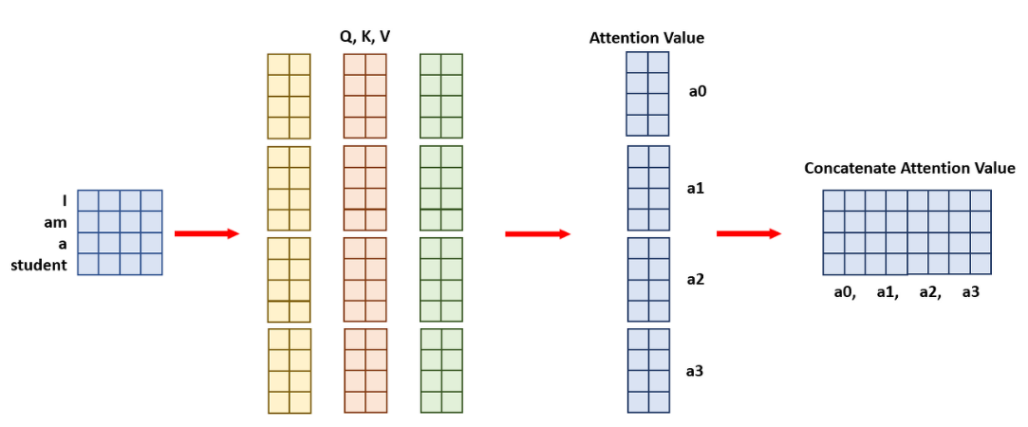
Multi-Head Attention
※여기서는 간단하게 헤더수 (h)가 4개로 가정하겠습니다.
사진처럼 [4x4]크기의 임베딩 벡터와 [4x8]의 Q,K,V가 있을 때, 일반적 Attention매커니즘은 한번에 계산할 때 [4x4]*[4x8]=[4x8]의 Attention Value가 도출 되지만, MHA는 옆의 사진처럼 Q,K,V를 헤더수로 나눠서 [4x2]로 만듭니다.그러면 Attention Value는 [4x2]가 되고, 이걸 마지막에 concatenate를 시킵니다. 이러면 일반적 Attention Value랑 값이 같습니다.

Slide 12
Multi-Head Attention
정리
1.원래 Query, Key, Value 행렬 값을 head 수만큼 분할
2. 분할된 행렬 값을 통해, 각 Attention value값들을 도출
3. 도출된 Attention value값들을 concatenate(쌓아 합치기)하여 최종 Attention value도출
논문에 있던 수식은 제가 제대로 해석하고 분석할 자신이 없으며, 수식에 대해 찾아 봤음에도 이해를 못해서 뺐습니다....

Slide 13
Position-wise Feed-Forward Networks
뭐... 검색을 해도 크게 막 다루는 내용도 없고요, chatGPT에게도 알려달라니까
별 내용이 크게 많이 없더라고요...(찾아본건 그냥 레이어 통과한다 끝...)
대충 조사한 걸 적겠습니다.
Position-wise Feed-Forward Networks는 트랜스포머 모델의 각 레이어에서 사용되며, 입력을 더 높은 차원의 출력으로 변환하여 문맥 정보를 잘 표현하고 다양한 특징을 추출하는 데 기여합니다.

Slide 14

Positional Encoding
트랜스포머는 순환 및 컨볼루션을 포함하지 않음.
이 때문에 모델이 시퀀스 순서를 활요하려면 시퀀스 내의 토큰을 상대적 or 절대적 위치에 대한 정보를 주입해야 할 필요가 있다.
이걸 위해 인코더와 디코더 스택의 맨 아래에 ‘위치 인코딩’을 추가.

Slide 15
Positional Encoding
여기에 굳이 sin 함수랑 cos함수는 왜 쓴거에요...?
논문에서 밝힌 내용
이 함수를 선택한 이유는 모델이 상대적인 위치에 주의를 기울이도록 쉽게 학습할 수 있을 것이라고 가정했기 때문입니다. 고정된 오프셋 k에 대해 P Epos+k는 P Epos의 선형 함수로 나타낼 수 있기 때문입니다.
사인 함수 버전을 선택한 이유는 학습 중에 발견되는 시퀀스 길이보다 더 긴 시퀀스 길이로 외삽(extrapolate)할 수 있을 것이기 때문

Slide 16
해당 PPT에 쓰인 자료들의 출처
공통적인 자료
https://arxiv.org/pdf/1706.03762.pdf
Scaled Dot-Product Attention
https://velog.io/@cha-suyeon/%EC%8A%A4%EC%BC%80%EC%9D%BC%EB%93%9C-%EB%8B%B7-%ED%94%84%EB%A1%9C%EB%8D%95%ED%8A%B8-%EC%96%B4%ED%85%90%EC%85%98Scaled-dot-product-Attention << 여기에 해당 어텐션 구현하는 코드도 같이 있음
Multi-Head Attention
https://codingopera.tistory.com/44

